Slide 1
Conceptos Básicos
8° Básico - Música
Música
Prof. Camila Barraza Rosales
Clase N° 2
Jueves 12 marzo 2021
OA3

Slide 2
Objetivo: Conocer conceptos técnicos presentes en la música, tales como, ritmo, melodía, dinámicas y agógicas.
Menú
Repaso contenido clase anterior.
Conceptos Básicos presentes en la música.
Actividad
Retroalimentación y recapitulación.
Ticket de salida

Slide 3
01
Recordemos

Slide 4
¿Cuáles fueron los conceptos vistos en la clase anterior?
Sonido
Silencio
Ruido

Slide 5
¿Qué tipos de sonidos tenemos?
Sonido
Sonido
Naturales
Artificiales
Agudos
Graves

Slide 6
¿Cómo definimos el Silencio?
Silencio
Ausencia de todo tipo de sonidos

Slide 7
Ruido
¿Qué es el ruido?
Es un tipo de sonido de carácter desordenado, sin ritmo y molesto para el oyente.

Slide 8
02
Conceptos Musicales

Slide 9
01
02
Tabla de contenidos
03
04
Ritmo
Melodía
Dinámicas
Agógica

Slide 10
Observa los videos-
Responde las siguientes preguntas.
Preguntas
¿Qué es el ritmo y como se escribe en música?
¿Qué es la melodía?
¿Qué son las dinámicas? Menciona algunas
¿Qué son las agógicas? Menciona algunas

Slide 11
01
Ritmo
¿Qué es el ritmo y como se escribe en música?

Slide 12
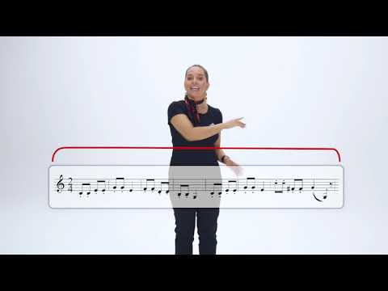
02
Melodía
2. ¿Qué es la melodía?

Slide 13
03
Dinámicas
3. ¿Qué son las dinámicas? Menciona algunas

Slide 14
04
Agógica
4. ¿Qué son las agógicas? Menciona algunas

Slide 15
03
Actividad

Slide 16
A ejercitar
Revisaremos el ritmo
Percutiremos
Aplicaremos dinámicas y agógicas
Luego revisaremos melodía
Sonidos Graves y Agudos
Finalmente cantaremos

Slide 17
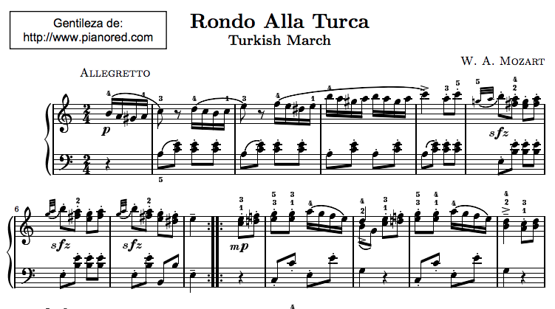
Rondó Alla Turca - Mozart

Slide 18
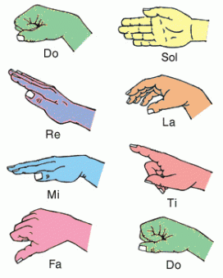
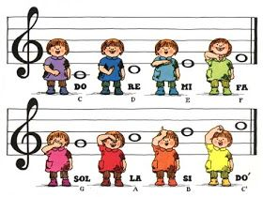
Método Kodaly- Notas Musicales

Slide 19
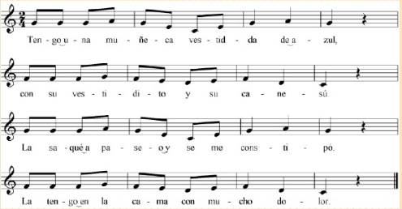
Método Kodaly- Notas Musicales

Slide 20
Sigamos Recordando que ya estamos casi

Slide 21
04
Recapitulación

Slide 22
Recordemos.
Es un conjunto de sonidos de diferente duración, cortos y largos
En la música existen diferentes conceptos qué permiten darle variedad a lo qué escuchamos y hoy hemos conocido algunos de ellos.
Entonces recordemos
El ritmo
La melodía
Las dinámicas
La Agógica
Son la graduación de intensidad con la cual tocar un determinado sonido, es decir, con qué volumen tocar la música
Es una sucesión de sonidos.
Se encarga de expresar los cambios de velocidad presentes en la música.

Slide 23
Dudas o consulta es tu momento

Slide 24
Ticket de salida

